Slide 1
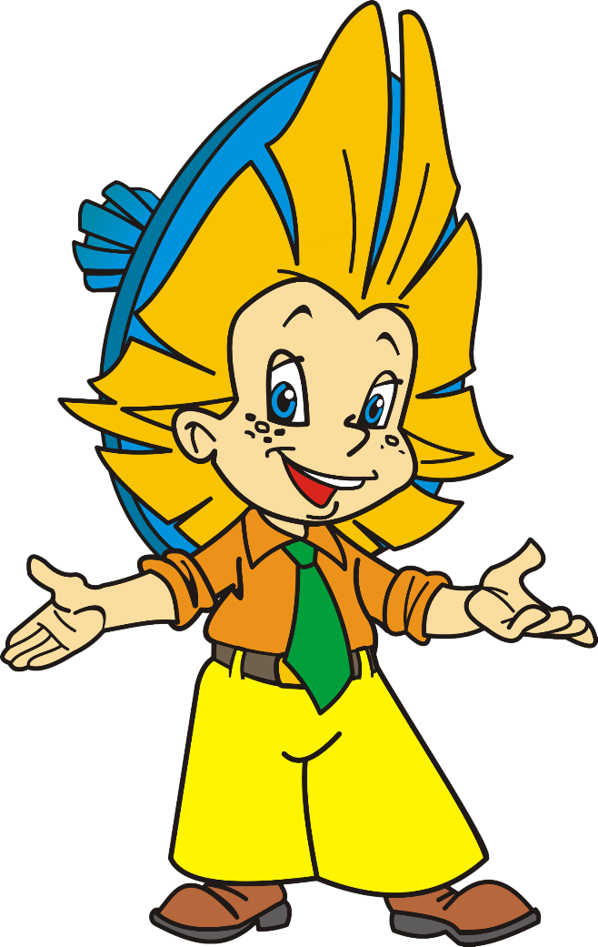
Незнайка и его друзья
Презентацию подготовила: Е. В. Сайкина

Slide 2
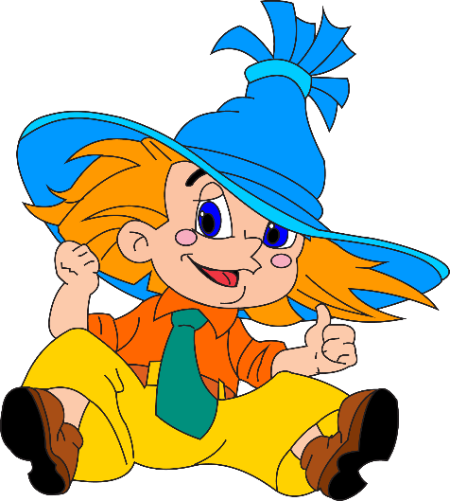
Сценарий экологической олимпиады для детей старшего дошкольного возраста «Незнайка и его друзья»
Цель:
содействия воспитанию у детей ценностного отношения к природе и развитию экологической культуры. Задачи:
Образовательные: способствовать формированию экологической культуры, экологического сознания, мотивации определенного поведения, бережного отношения и любви к природе
Развивающие: развивать внимание, память, мышление, наблюдательность
Воспитательные: содействовать воспитанию экологической культуры
Здоровьесберегающие: обеспечить эмоциональный комфорт, направленный на получение положительных эмоций

Slide 3
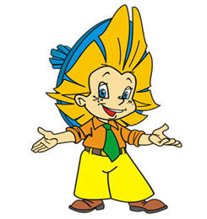
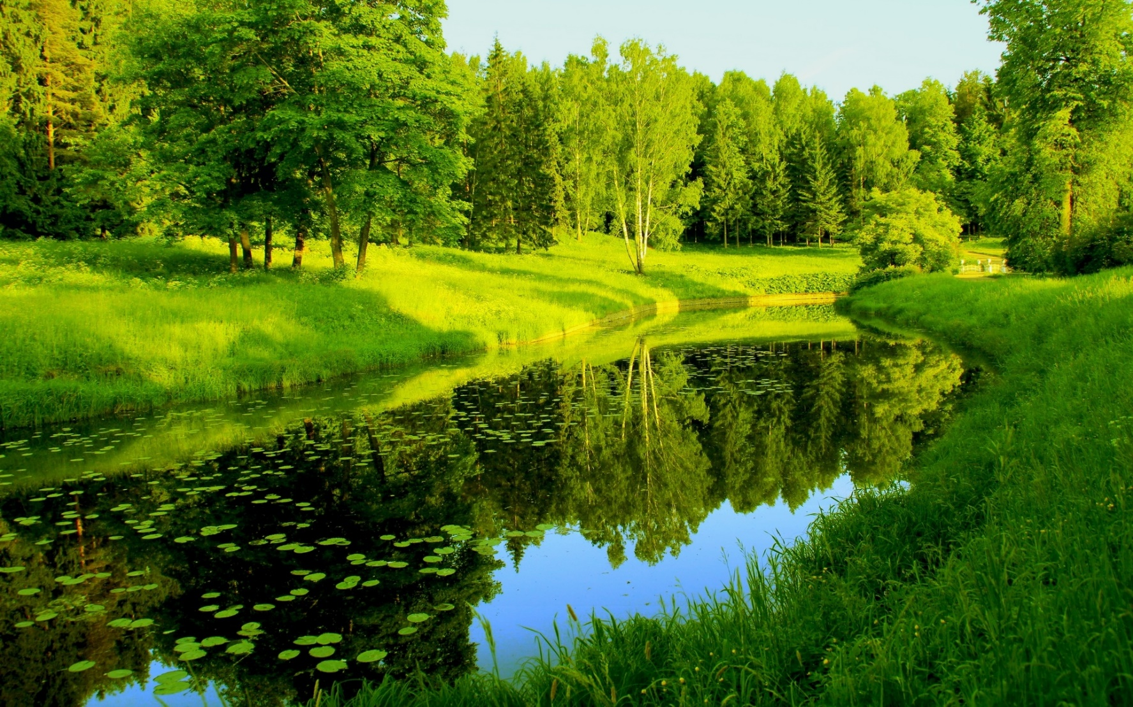
Посмотри, мой юный друг, Что находится вокруг!

Slide 4
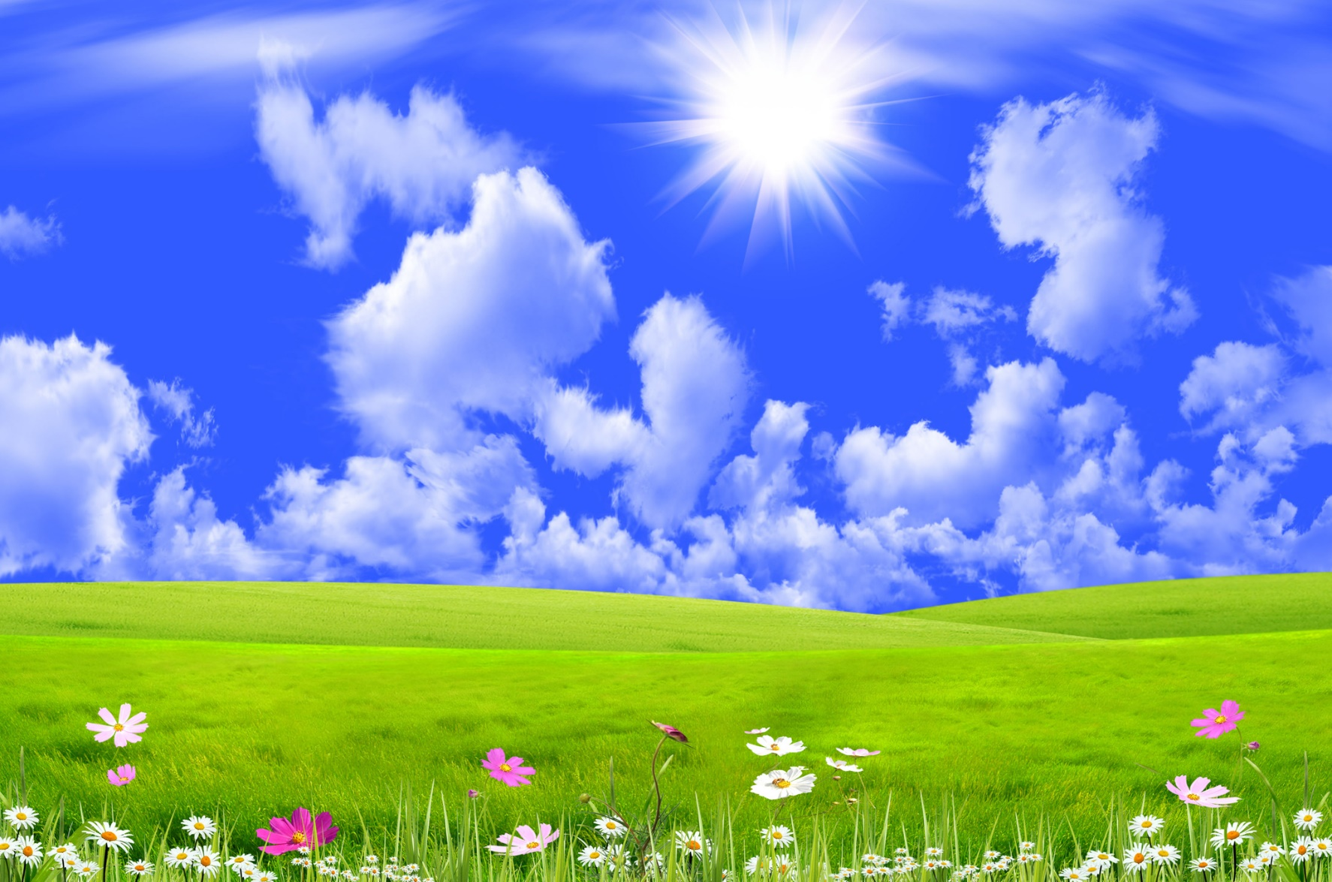
Небо светло – голубое, Солнце светит золотое!

Slide 5
Ветер листьями играет, Тучка в небе проплывает!

Slide 6
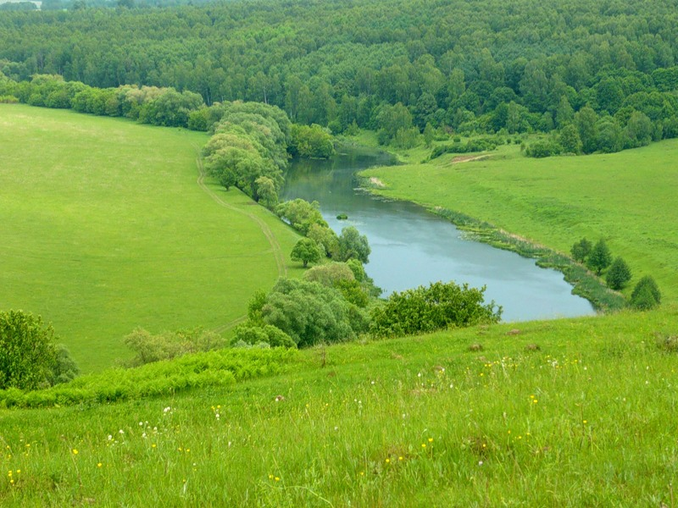
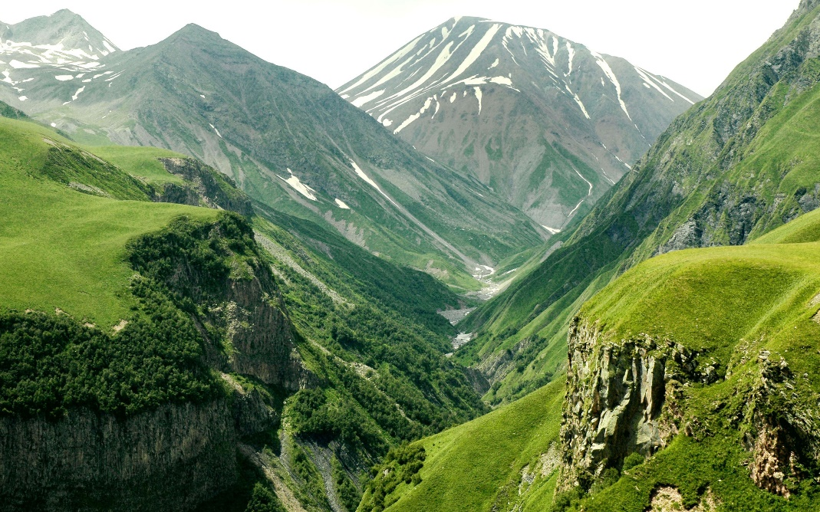
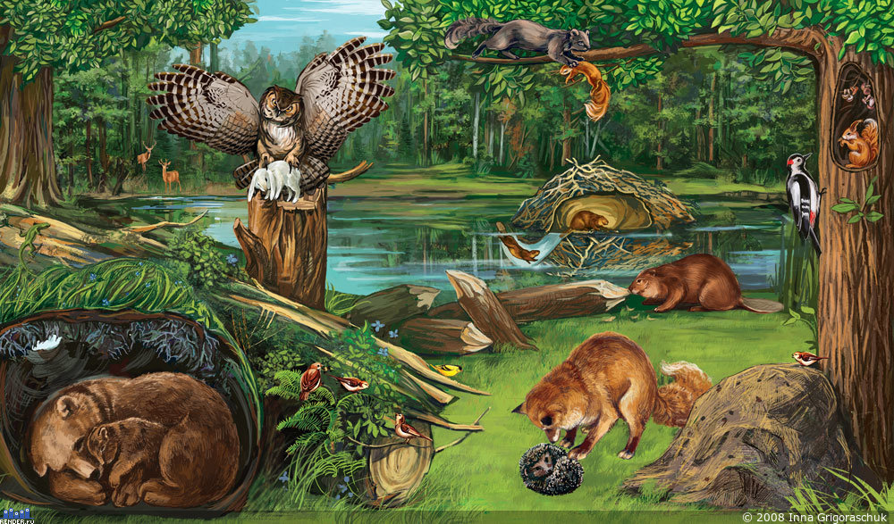
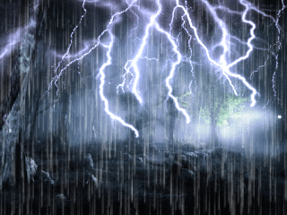
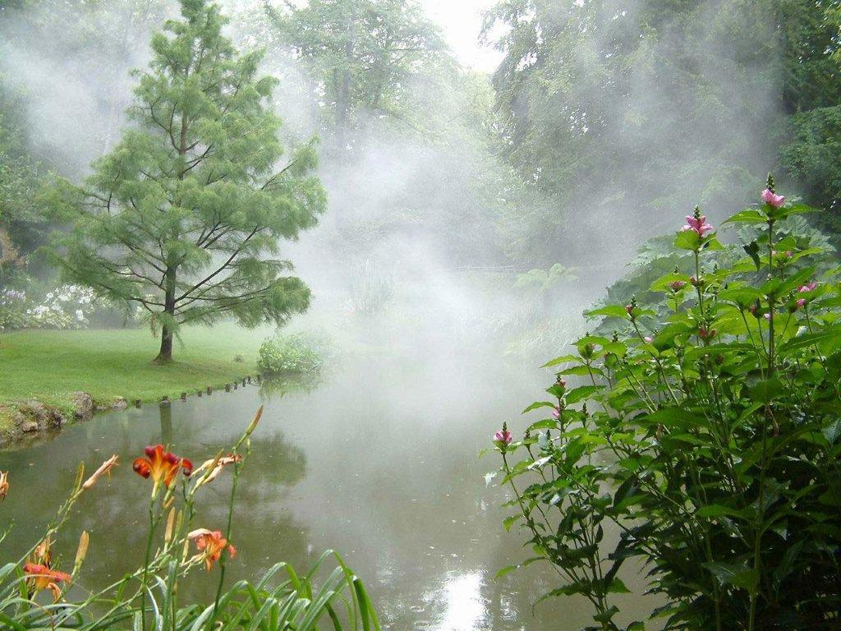
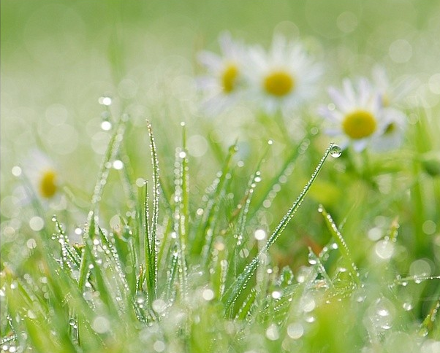
Поле, речка и трава, Горы, воздух и листва, Птицы, звери и леса, Гром, туманы и роса…

Slide 7
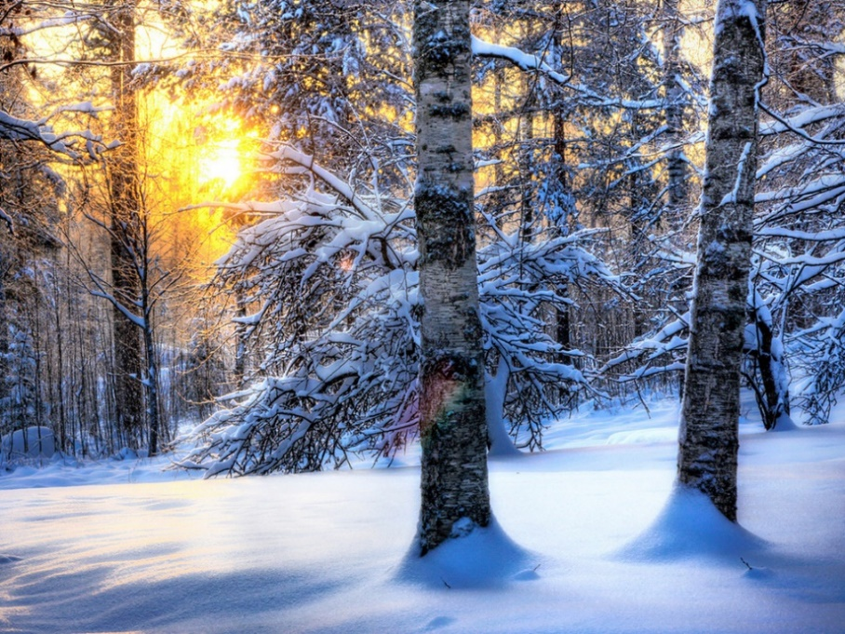
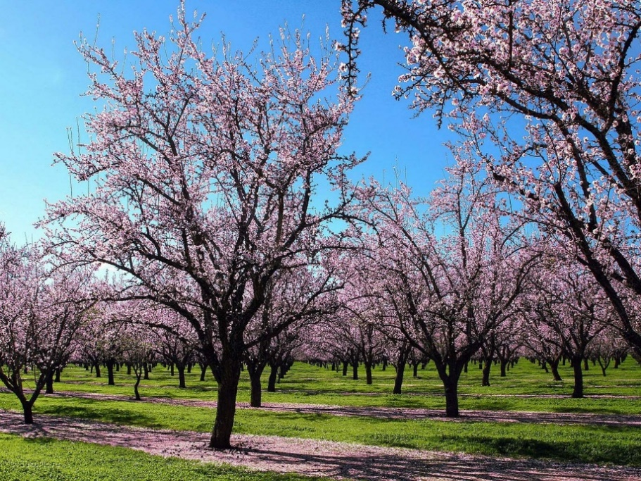
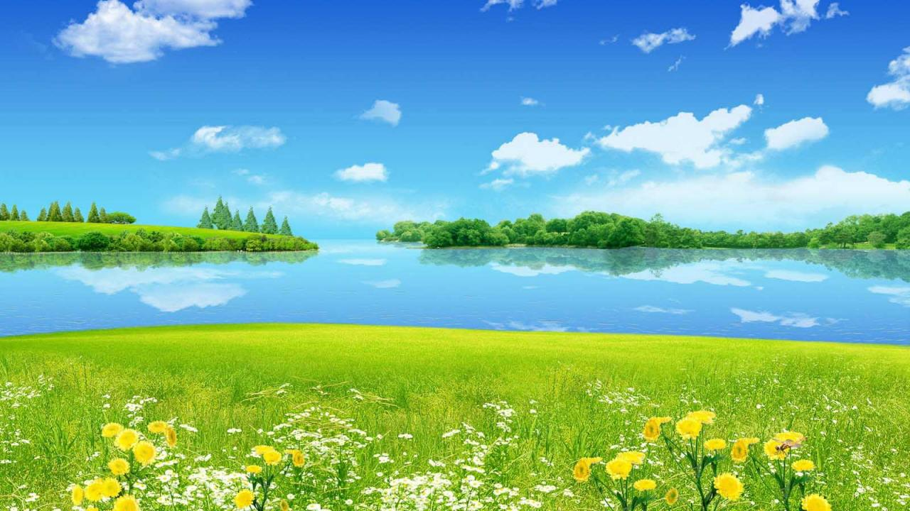
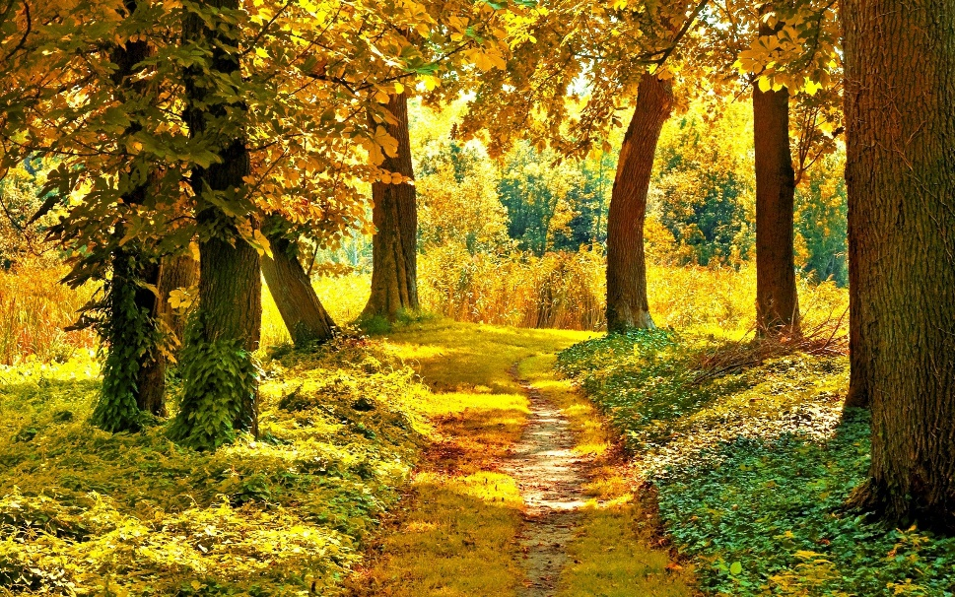
Человек и время года – Это все вокруг природа!

Slide 8
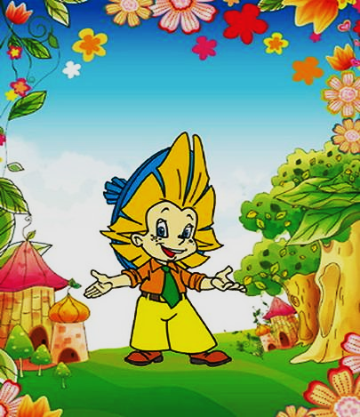
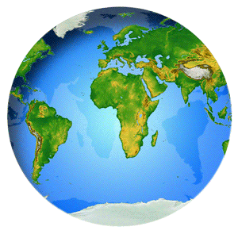
- Ребята, что же такое природа?!

Slide 9
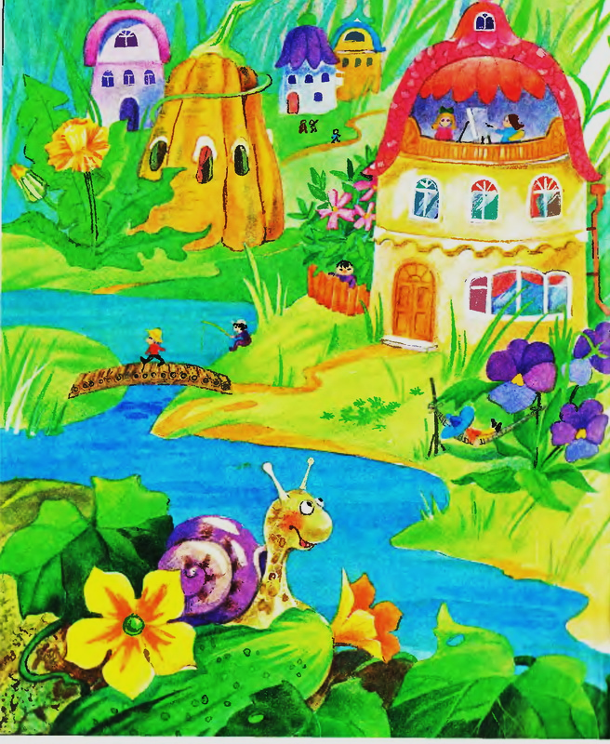
Ребята, я хочу предложить вам отправиться со мной в Цветочный город и познакомиться с моими друзьями!
Они приготовили для вас интересные задания!

Slide 10
«Но, прежде чем отправиться в Цветочный город и встретиться с моими друзьями, я хочу предложить вам веселую игру - разминку,
называется она «ДА или Нет». Вы готовы отвечать?»
1. Скажите, приветствуя рассвет, поет ли сом усатый? (нет)
2. А рассекая гладь пруда, умеют плавать гуси? (да)
4. А крокодил собрать букет из белых лилией может? (нет)
5. Верблюд способен - дай ответ - идти 3 дня без пищи? (да)
6. Скажите, злые холода для обезьян опасны? (да)
7. В конце спросить пришла пора: тебе понравилась игра (да)

Slide 11
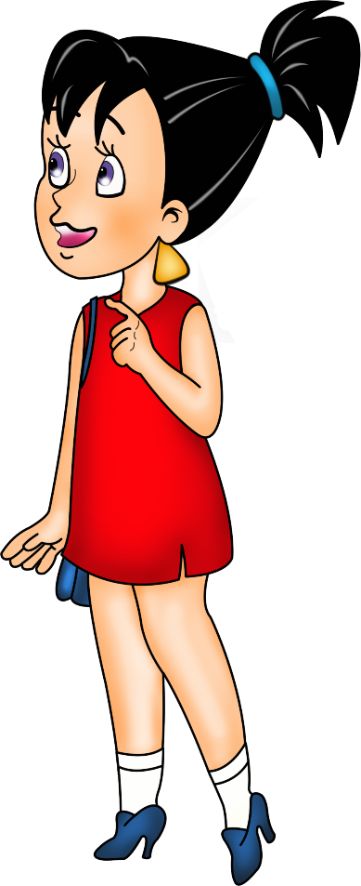
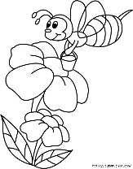
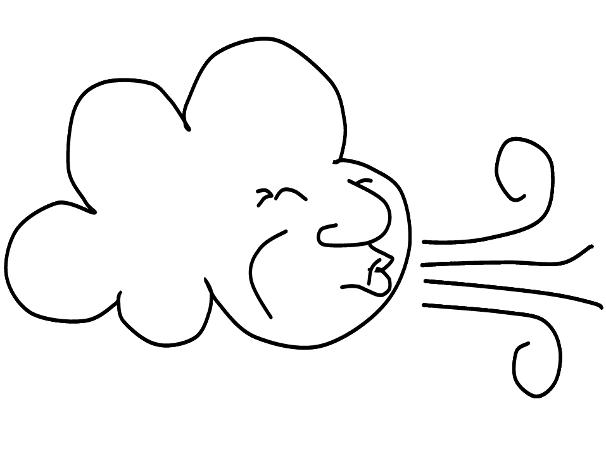
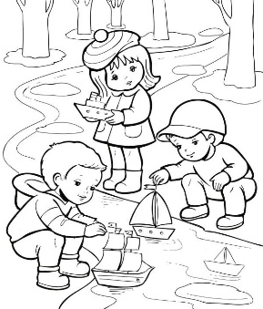
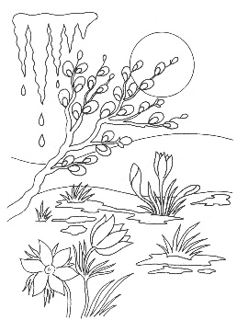
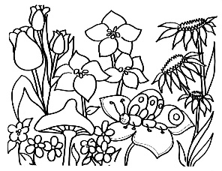
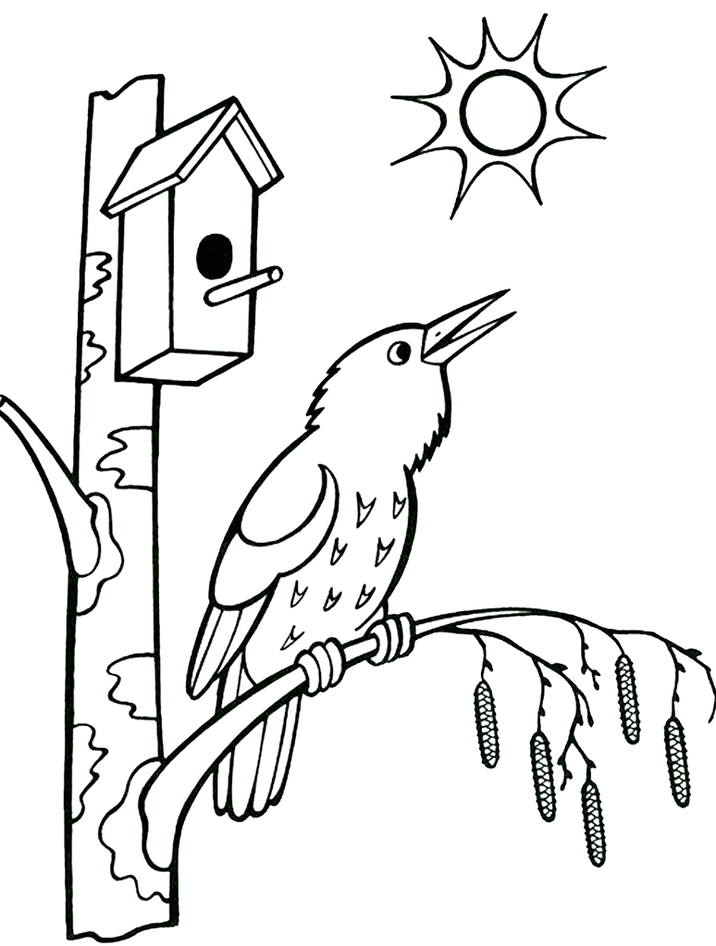
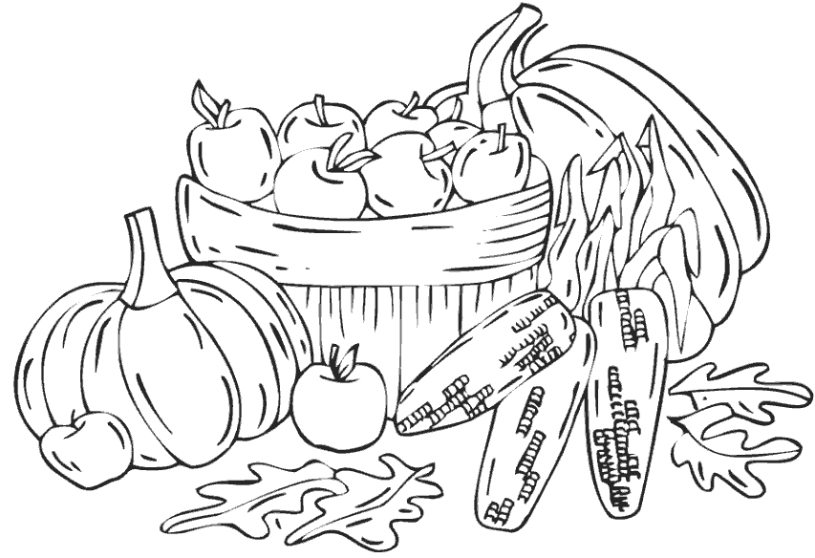
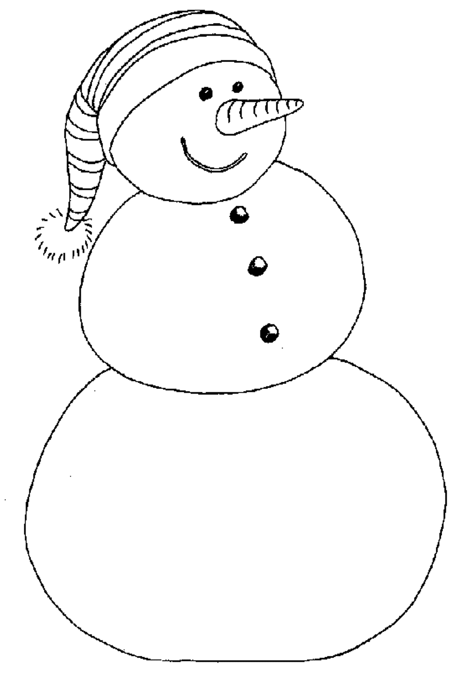
«Ребята, меня зовут Синеглазка!
Хочу предложить вам игру «Путаница»!
С помощью стрелочек «распределите» явления природы по временам года!»

Slide 12
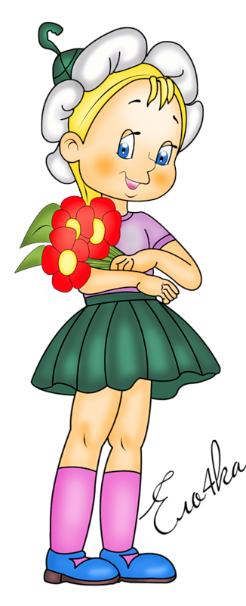
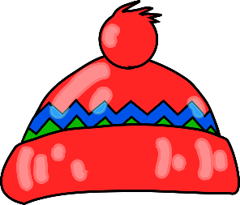
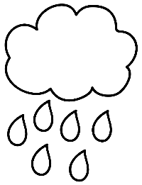
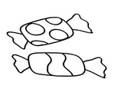
«Ребята, меня зовут Ромашка, я очень люблю цветы! А вы?
Предлагаю вам выбрать картинки, на которых изображены потребности для роста растений и обвести их кружком! Будьте внимательны!»

Slide 13
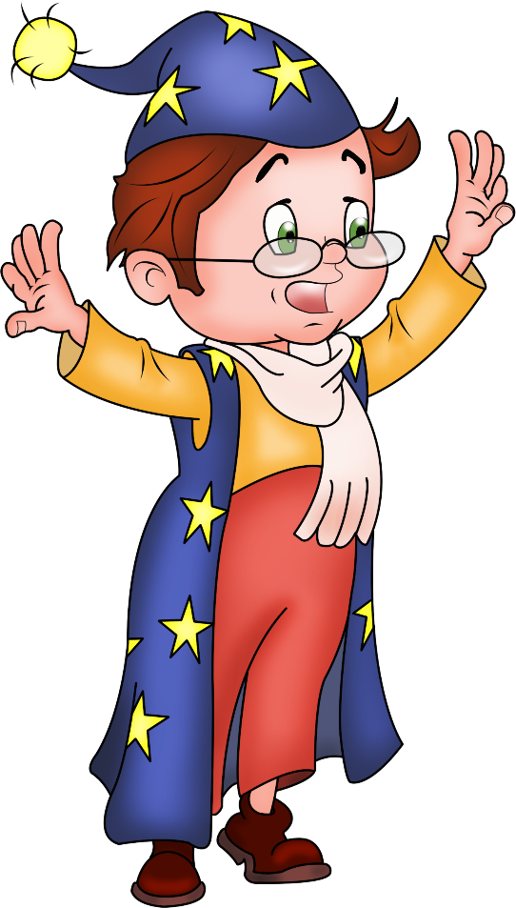
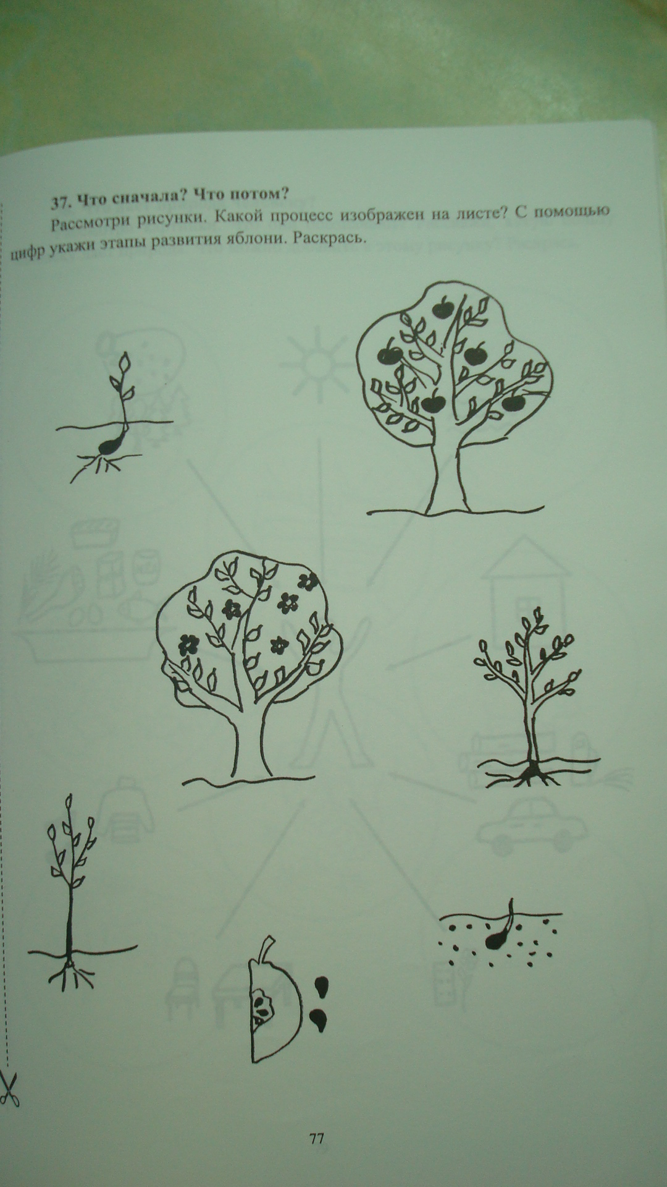
«Ребята, я очень люблю наблюдать за звездами – и зовут меня - Звездочет!
Мне очень хочется проверить – а какие наблюдательные – вы?
Вспомните, как растет дерево. Поставьте в кружок цифру 1, каким оно было сначала, 2 – каким оно стало позднее, 3 - …. пока не выросло!»

Slide 14
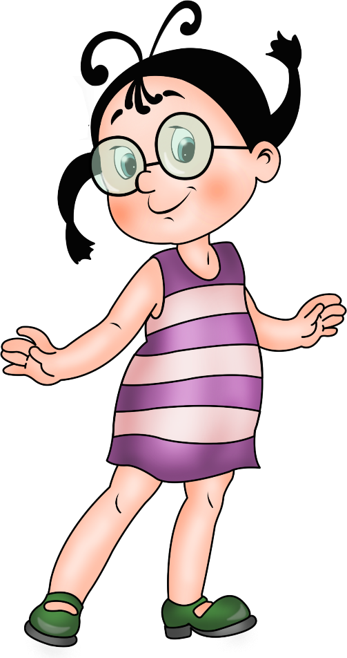
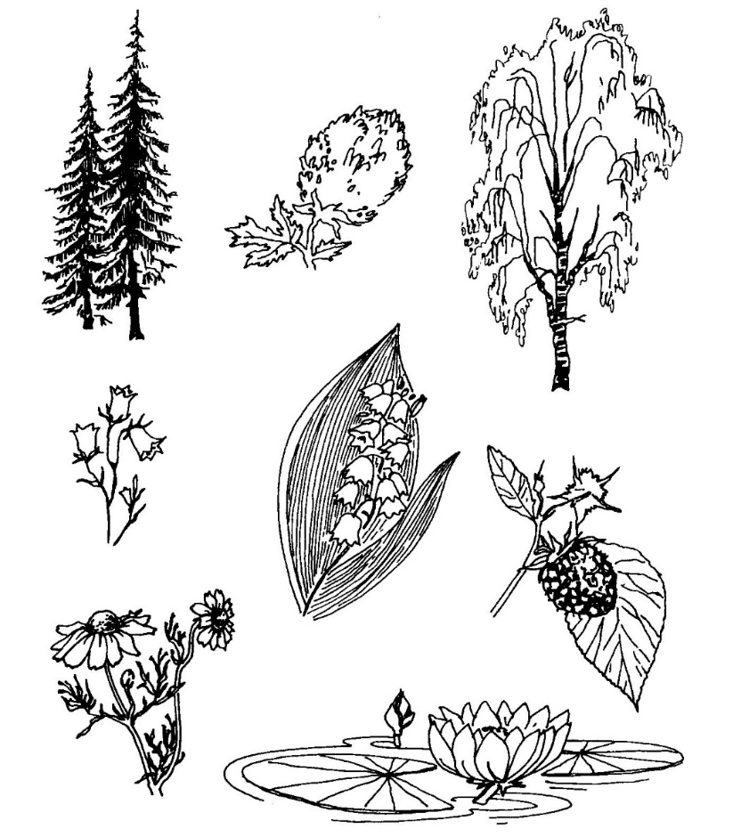
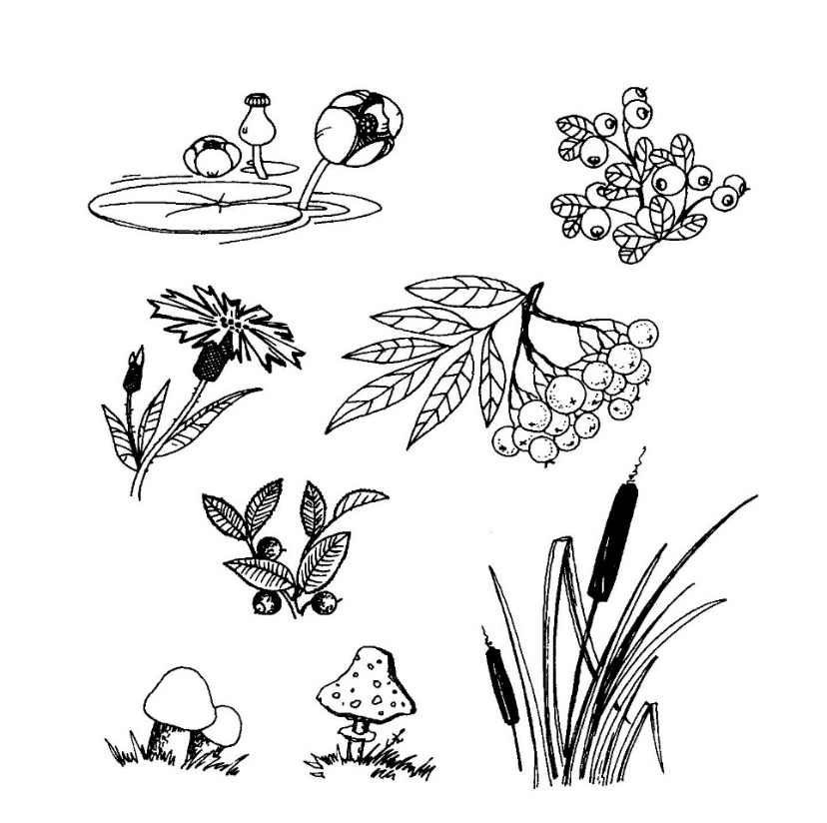
«Ребята, меня зовут Мушка!
Я вам тоже приготовила задание!
Вы видите на картинках разные природные зоны – лес, поле, водоем. Вам нужно линией соединить растение с той природной зоной, где оно произрастает!»

Slide 15
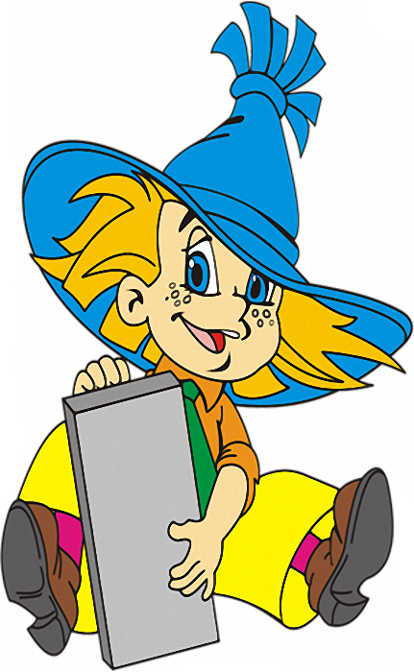
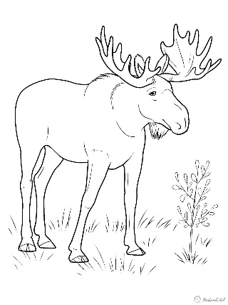
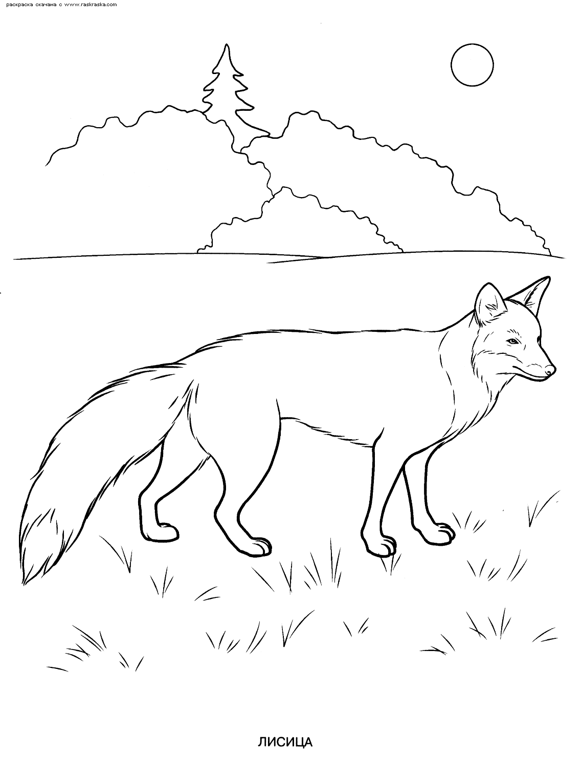
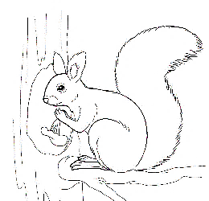
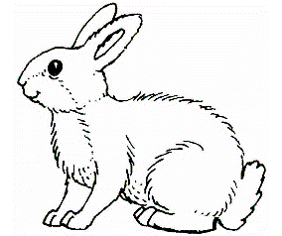
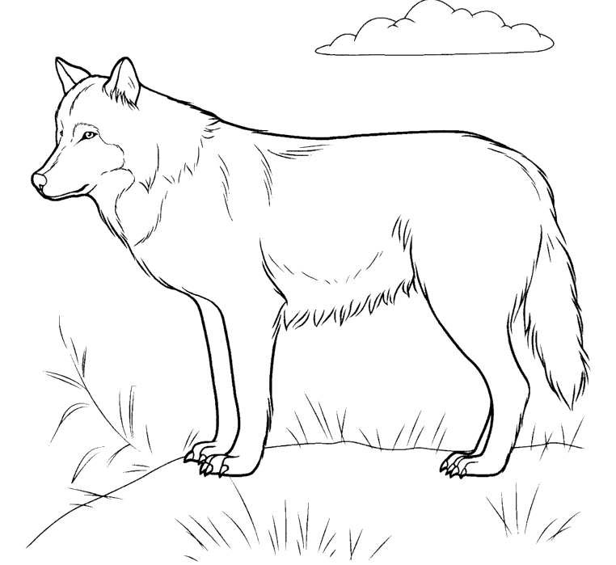
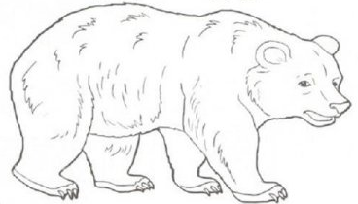
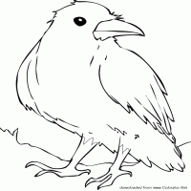
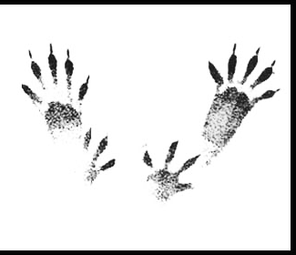
«Ребята, в течение года природа проживает и меняется 4 раза. Каждое время года прекрасно и удивительно. Зима дарит нам белоснежные поля, леса, реки. И только самые внимательные и любознательные способны разгадать все тайны природы. На листочке кто-то оставил следы на снегу. Попробуйте прочитать снежную газету и определить, кому же принадлежат эти следы, проведите волшебные ниточки от хозяина к его следам»

Slide 16
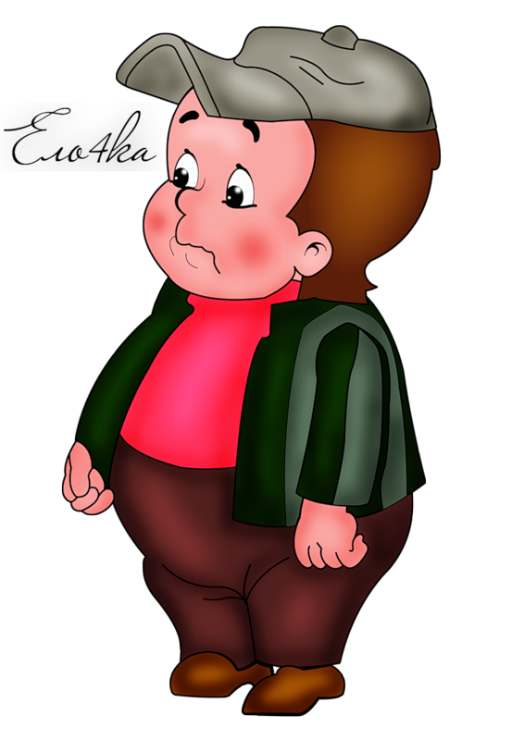
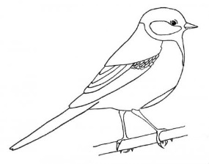
«Здравствуйте, ребята! Не зря меня назвали Пончиком – я очень люблю всякие вкусности, а вы?... Зимой птицам приходится очень трудно, помогите мне накормить пернатых! Проведите линию от птиц к их пище!»

Slide 17
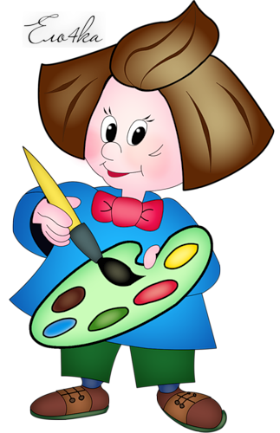
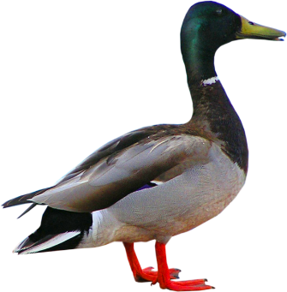
«Ребята, я – художник, а зовут меня Тюбик! И вот вам мое задание!
Проведите линию от перелетных птиц к картинке, где нарисована жаркая страна, от зимующих птиц - к картинке, где зимой очень холодно!»

Slide 18
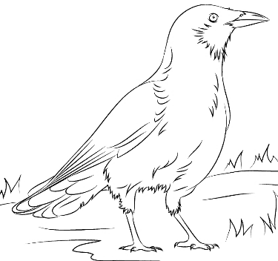
«Ребята, ну, конечно, вы все узнали меня, я – музыкант по имени Гусля! Уж очень мне нравиться слушать пение птиц! И вот вам мое задание!
Рассмотрите, кто изображен на картинке. Вы должны внимательно послушать звук, определить, кому он принадлежит. Сейчас мы слушаем звук первой птицы и ставим в кружок цифру 1….

Slide 19
«Ребята, давайте встанем в круг и немножко поиграем поиграем !»
«Раз, два – хлопай, хлопай!
Три, четыре – топай, топай!
Раз, два – улыбнись!
Три, четыре – подтянись!
Высоко попрыгали,
Ножками подрыгали!
Крикнули: «Привет!» друг другу!
Повернулись все по кругу!
В право, в лево наклонились
И друг другу поклонились!
А теперь коленки вместе,
Начинаем бег на месте
Быстро, быстро побежали!
Все, закончили, устали…?»

Slide 20
Пончик - «Ребята, я совсем запутался, помогите мне определить по схемам к каким из изображенных животных они относятся, проведите линию от этого животного к схеме!»

Slide 21
«Ребята! Природа – огромный многоэтажный дом, на каждом этаже живут определенные жильцы. Отметьте с помощью стрелок кто где живет!»

Slide 22
«Ребята! Я – Пулька это мой верный друг Булька!
Мы тоже приготовили для вас интересное задание!
Рассмотрите изображенных животных. Зачеркните тех, кто не обитает в нашей полосе»

Slide 23
«Ребята! В этом задании внимательно рассмотрите символы, нарисованные в окошечках, и с помощью стрелок отметьте – кто чем защищается от врагов!»

Slide 24
«Привет, ребята! Вы нас наверняка узнали, мы очень дружные ребята – Винтик и Шпунтик!
Мы тоже приготовили для вас интересное задание!
Давайте рассмотрим обитателей морей и рек. Обведите кружком только обитателей рек!»

Slide 25
«Ребята, ну а меня вы, наверное, узнали сразу – меня зовут Знайка!
Ребята, рассмотрите картинки и обведите те, которые мы можем увидеть в нашем крае»

Slide 26
«Ребята, ну, конечно, вы все узнали меня, я – Пилюлькин!
Всё, что нас окружает – это природа, которую необходимо беречь и сохранять. С помощью стрелок укажите, что приносит вред каждому из обитателей планеты»

Slide 27
«Давайте вместе Землю украшать,
Сажать сады, цветы сажать повсюду.
Давайте вместе Землю уважать
И относиться с нежностью, как к чуду!
Мы забываем, что она у нас одна – Неповторимая, ранимая, живая. Прекрасная: хоть лето, хоть зима… Она у нас одна, одна такая!»

Slide 28
МОЛОДЦЫ!!!

